Slide 1
DATA MINING
02 Pengenalan data bagian 1
DR. FARRIKH ALZAMI, M.KOM
SISTEM INFORMASI – S1
alzami@dsn.dinus.ac.id

Slide 2
Daftar Pustaka

Slide 3
Outline mata kuliah: data mining

Slide 4
Capaian Pembelajaran pertemuan ini
Memahami tentang pengenalan tentang data
mengerti tentang atribut
Memahami dan mengetahui tipe dataset
Memahami dan dapat membedakan kualitas data
Memahami dan mampu menghitung Disimilarity measures
Memahami dan mampu menghitung Similarity measures

Slide 5
Pengenalan data

Slide 6
Apa itu data
Atribut adalah faktor atau parameter yang menyebabkan class/label/target terjadi
Jenis dataset ada dua: Private dan Public
Private Dataset: data set dapat diambil dari organisasi yang kita jadikan obyek penelitian
  Bank, Rumah Sakit, Industri, Pabrik, Perusahaan Jasa, etc
Public Dataset: data set dapat diambil dari repositori pubik yang disepakati oleh para peneliti data mining
  UCI Repository (http://www.ics.uci.edu/~mlearn/MLRepository.html)
  ACM KDD Cup (http://www.sigkdd.org/kddcup/)
  PredictionIO (http://docs.prediction.io/datacollection/sample/)
Trend penelitian data mining saat ini adalah menguji metode yang dikembangkan oleh peneliti dengan public dataset, sehingga penelitian dapat bersifat: comparable, repeatable dan verifiable

Slide 7
Apa itu data
Attributes
Pengumpulan objek data dan atributnya
Atribut adalah properti atau karakteristik dari suatu objek
  Contoh: warna mata seseorang, suhu, dll.
  Atribut juga dikenal sebagai variabel, bidang, karakteristik, dimensi, atau fitur
Kumpulan atribut menggambarkan objek
  Objek juga dikenal sebagai catatan, titik, kasus, sampel, entitas, atau instance
Objects

Slide 8
Apa itu data
Data mungkin memiliki bagian
Berbagai bagian data mungkin memiliki hubungan
Secara umum, data mungkin memiliki struktur
Data bisa tidak lengkap
Kami akan membahas ini secara lebih rinci nanti

Slide 9
Atribute Values (nilai atribut)
Nilai atribut adalah angka atau simbol yang ditetapkan ke atribut untuk objek tertentu
Perbedaan antara atribut dan nilai atribut
  Atribut yang sama dapat dipetakan ke nilai atribut yang berbeda
    Contoh: tinggi dapat diukur dalam kaki atau meter
Atribut yang berbeda dapat dipetakan ke set nilai yang sama
  Contoh: Nilai atribut untuk ID dan usia adalah bilangan bulat
  Tetapi properti dari nilai atribut bisa berbeda

Slide 10
Type Atribut
Ada berbagai jenis atribut
Nominal
  Contoh: nomor ID, warna mata, kode pos
Urut (ordinal)
  Contoh: peringkat (mis., Rasa keripik kentang pada skala 1-10), nilai, tinggi {tinggi, sedang, pendek}
Selang (interval)
  Contoh: tanggal kalender, suhu dalam Celcius atau Fahrenheit.
Perbandingan (ratio)
  Contoh: suhu dalam Kelvin, panjang, waktu, dihitung

Slide 11
Properti nilai atribut
Jenis atribut tergantung pada properti / operasi berikut yang dimilikinya:
Nominal attribute: distinctness
Ordinal attribute: distinctness & order
Interval attribute: distinctness, order & meaningful differences
Ratio attribute: all 4 properties/operations
Distinctness (perbedaan) | = ≠
Order (urutan) | < >
Perbedaan yang bermakna | + -
Rasio yang bermakna | * /

Slide 12
Tipe Data
Jenis Atribut | Deskripsi | Contoh | Operasi
Ratio (Mutlak) | Data yang diperoleh dengan cara pengukuran, dimana jarak dua titik pada skala sudah diketahui Mempunyai titik nol yang absolut (*, /) | Umur Berat badan Tinggi badan Jumlah uang | geometric mean, harmonic mean, percent variation
Interval (Jarak) | Data yang diperoleh dengan cara pengukuran, dimana jarak dua titik pada skala sudah diketahui Tidak mempunyai titik nol yang absolut (+, - ) | Suhu 0°c-100°c, Umur 20-30 tahun | mean, standard deviation, Pearson's correlation, t and F tests
Ordinal (Peringkat) | Data yang diperoleh dengan cara kategorisasi atau klasifikasi Tetapi diantara data tersebut terdapat hubungan atau berurutan (<, >) | Tingkat kepuasan pelanggan (puas, sedang, tidak puas) | median, percentiles, rank correlation, run tests, sign tests
Nominal (Label) | Data yang diperoleh dengan cara kategorisasi atau klasifikasi Menunjukkan beberapa object yang berbeda (=, ≠) | Kode pos Jenis kelamin Nomer id karyawan Nama kota | mode, entropy, contingency correlation, χ² test

Slide 13
Atribut Diskrit dan Kontinu
Atribut Diskrit (terpisah)
  Hanya memiliki seperangkat nilai yang terbatas atau tak terhingga jumlahnya
  Contoh: kode pos, jumlah, atau kumpulan kata dalam kumpulan dokumen
  Sering direpresentasikan sebagai variabel integer.
  Catatan: atribut biner adalah kasus khusus atribut diskrit
Atribut Kontinu (Berkelanjutan)
  Memiliki bilangan real sebagai nilai atribut
  Contoh: suhu, tinggi, atau berat.
  Secara praktis, nilai riil hanya dapat diukur dan direpresentasikan dengan menggunakan jumlah digit yang terbatas.
  Atribut kontinu biasanya direpresentasikan sebagai variabel titik-mengambang.

Slide 14
Atribut Asimetrik
Hanya adanya kehadiran yang dianggap penting
  Kata-kata hadir di dokumen
  Item barang hadir di transaksi pembelian
Jika kita bertemu dengan teman di supermarket, apakah kita bisa berkata seperti ini?
  Saya melihat pembelian kami sangat mirip karena kami tidak membeli sebagian besar barang yang sama.
Kita membutuhkan dua atribut biner asimetris untuk mewakili satu atribut biner biasa
  Analisis asosiasi menggunakan atribut asimetris
Atribut asimetris biasanya muncul dari objek yang ditetapkan

Slide 15
Tipe dataset
Record
  Data Matrix
  Document Data
  Transaction Data
Graph
  World Wide Web
  Molecular Structures
Ordered
  Spatial Data
  Temporal Data
  Sequential Data
  Genetic Sequence Data

Slide 16
Karakteristik penting pada data
  Dimensionality (number of attributes)
    High dimensional data brings a number of challenges
  Sparsity
    Only presence counts
  Resolution
    Patterns depend on the scale
  Size
    Type of analysis may depend on size of data

Slide 17
Record data
Data yang terdiri dari kumpulan records (catatan), yang masing-masing terdiri dari set atribut tetap

Slide 18
Data matrix
Jika objek data memiliki set tetap atribut numerik yang sama, maka objek data dapat dianggap sebagai titik dalam ruang multi-dimensi (multi dimensional space), di mana setiap dimensi mewakili atribut yang berbeda.
Kumpulan data tersebut dapat diwakili oleh matriks m oleh n (m by n matrix), di mana ada baris m, satu untuk setiap objek, dan n kolom, satu untuk setiap atribut

Slide 19
Document data
Setiap dokumen menjadi vektor ‘(term) istilah'
Setiap istilah adalah komponen (atribut) dari vektor
Nilai dari setiap komponen adalah berapa kali istilah yang sesuai terjadi dalam dokumen.

Slide 20
Data transaksi
Jenis data rekam khusus, di mana
Setiap catatan (transaksi) melibatkan serangkaian item.
Misalnya, pertimbangkan toko bahan makanan. Set produk yang dibeli oleh pelanggan selama satu perjalanan belanja merupakan transaksi, sedangkan produk individu yang dibeli adalah barang (item)

Slide 21
Graph data
Contoh: generic graph, molekul, web pages

Slide 22
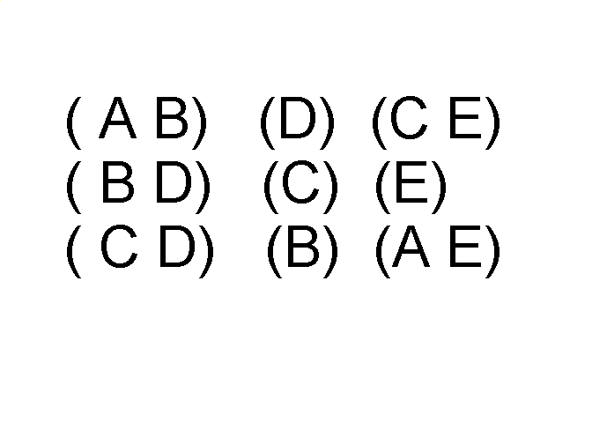
Ordered data
Urutan transaksi
Items/Events
An element of the sequence

Slide 23
Ordered data
Genomic sequence data

Slide 24
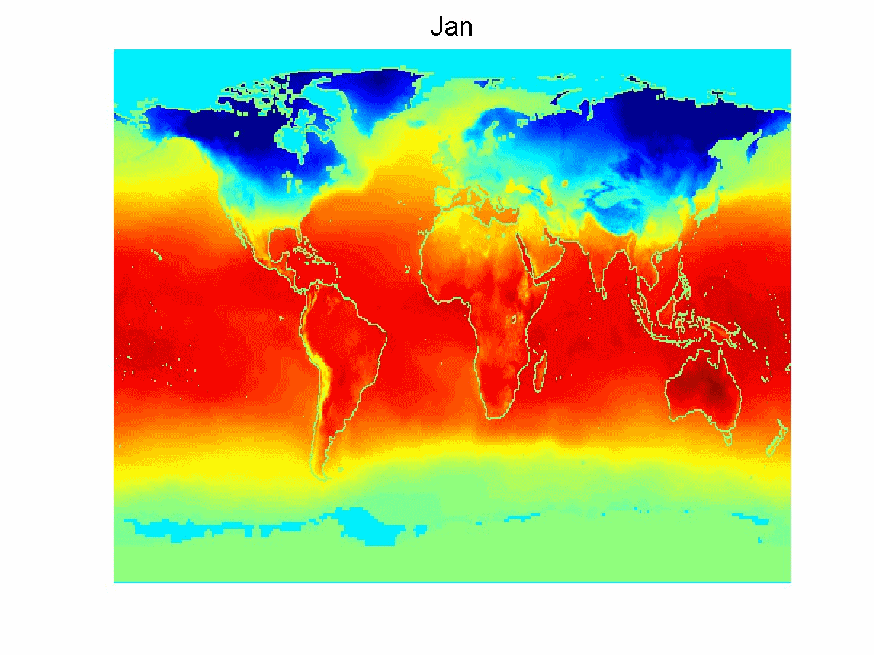
Ordered data
Spatio-temporal data
Average Monthly Temperature of land and ocean

Slide 25
Kualitas data

Slide 26
Kualitas data
Kualitas data yang buruk berdampak negatif pada banyak upaya pemrosesan data
  Poor data quality costs the typical company at least ten percent (10%) of revenue; twenty percent (20%) is probably a better estimate.”
Thomas C. Redman, DM Review, August 2004
Contoh:
model klasifikasi untuk mendeteksi orang-orang yang memiliki risiko pinjaman dibangun menggunakan data yang buruk
  Beberapa kandidat yang layak mendapat kredit ditolak pinjamannya
  Lebih banyak pinjaman diberikan kepada individu yang wanprestasi

Slide 27
Kualitas data
Apa jenis masalah kualitas data?
Bagaimana kita bisa mendeteksi masalah dengan data?
Apa yang bisa kita lakukan tentang masalah ini?
Contoh masalah kualitas data:
  Noise dan outliers
  Missing values
  Duplicate data
  Wrong data

Slide 28
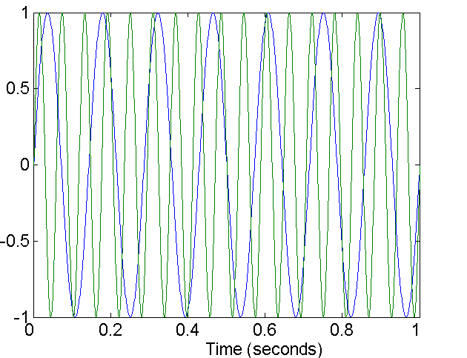
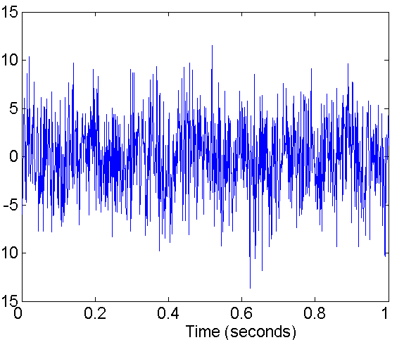
Masalah data: noise
Untuk object, noise adalah sebuah benda asing
Untuk atribut, noise merupakan modifikasi dari nilai-nilai asli
Contoh:
  saat telpon, suara menjadi ‘kemresek / tidak jelas’
  Saat menonton televisi, kadang ada semut atau gambar tertimpa akibat adanya siaran radio orari yang masuk
Two Sine Waves
Two Sine Waves + Noise

Slide 29
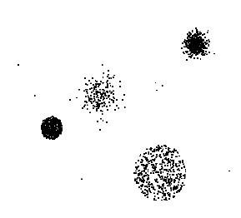
Outliers
Outliers adalah objek data dengan karakteristik yang sangat berbeda dari sebagian besar objek data lainnya dalam kumpulan data
  kasus 1: outliers adalah noise yang menginterferensi dengan data analysis
  Kasus 2: outliers adalah tujuan dari analysis kita
    Credit card fraud
    Intrusion detection

Slide 30
Missing values
Penyebab missing values (nilai yang hilang)
  Informasi tidak di bisa dikumpulkan
    Contoh: orang-orang tidak ingin mengisi jumlah pendapatan atau status marital
  Attributes mungkin tidak cocok diterapkan di banyak kasus
    Contoh: pendapatan tahunan tidak dapat diterapkan kepada artis anak-anak
Cara mengatasi nilai yang hilang
  Hapus data object atau varaiable
  Perkirakan missing values
    Contoh: time series of temperature
    Contoh: hasil sensus
  Dibiarkan saja saat analysis (Ignore the missing value during analysis)

Slide 31
Missing values
Missing completely at random (MCAR)
  Hilangnya nilai tidak tergantung pada atribut
  Isi nilai berdasarkan atribut
  Analisis mungkin keseluruhan tidak bias
Missing at Random (MAR)
  Hilang terkait dengan variabel lain
  Isi nilai berdasarkan nilai-nilai lain
  Hampir selalu menghasilkan bias dalam analisis
  Contoh: survey tentang pekerjaan, tapi ada pilihan: ‘apakah anda bekerja’, lalu dijawab tidak, maka sisa form survey tidak bisa diisi.
Missing Not at Random (MNAR)
  Kehilangan terkait dengan pengukuran yang tidak teramati
  Kehilangan yang informatif atau tidak dapat diabaikan
  Contoh: survey tentang jumlah pacar yang dimiliki saat ini, dan pas ngisi survey ada pacarnya.
Not possible to know the situation from the data

Slide 32
Duplicate data
Dataset mungkin ada data object yang sama (duplikat)
  Biasanya karena mengumpulkan data dari heterogeneous sources
Contoh:
  Orang yang sama dengan alamat email yang berbeda
Data cleaning
  Proses yang berkaitan untuk membersihkan data yang duplikat

Slide 33
Similarity and dissimilarity measures
Similarity measure (ukuran kesamaan)
  Ukuran numerik tentang seberapa mirip dua objek data
  Biasanya lebih tinggi jika object hampir mirip
  Biasanya jatuh pada range [0,1]
Dissimilarity measure (ukuran ketidaksamaan)
  Ukuran numerik tentang seberapa beda dua object data
  Biasanya lebih rendah saat object hampir mirip
  Minimum dissimilarity biasanya 0
  Upper limit bervariasi
Proximity (kedekatan) biasanya mengacu pada similarity atau dissimilarity

Slide 34
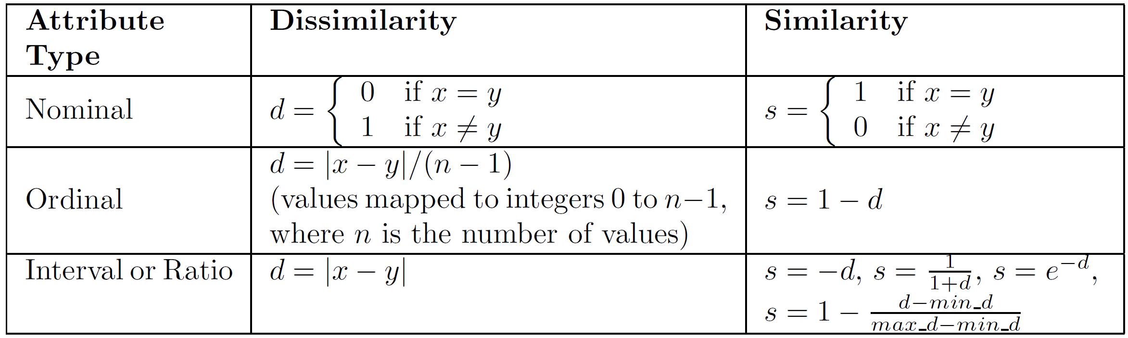
Similarity / dissimilarity untuk atribut simpel
Tabel berikut ini menunjukkan kesamaan dan ketidaksamaan antara dua objek, x dan y, sehubungan dengan atribut tunggal yang sederhana.

Slide 35
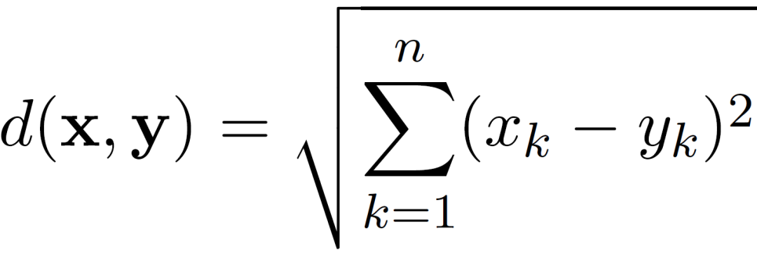
Euclidean distance
dimana n adalah number of dimensions (attributes)
x_{k} dan y_{k} , respectively, merupakan k^{th} attributes (components) atau data objects x and y.
Standarisasi diperlukan jika ukuran skala berbeda

Slide 36
Dissimilarity Measures

Slide 37
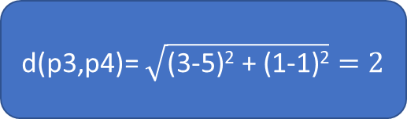
Euclidean distance
d(p3,p4)= $\sqrt{\text{(3−5)}\text{2}\text{ + (1−1)}\text{2}}=2$
Distance Matrix

Slide 38
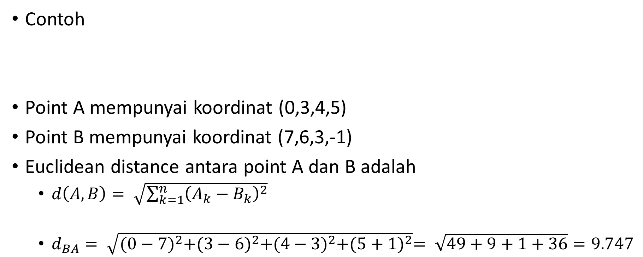
Euclidean distance
Contoh
Point A mempunyai koordinat (0,3,4,5)
Point B mempunyai koordinat (7,6,3,-1)
Euclidean distance antara point A dan B adalah
  $d\left(A,B\right)= \sqrt{\sum_{k=1}^{n}{{\left(A_{k}−B_{k}\right)}^{2}}}$
  $d_{BA}= \sqrt{{(0−7)}^{2}+{(3−6)}^{2}+{(4−3)}^{2}+{(5+1)}^{2}}= \sqrt{49+9+1+36}=9.747$
Object | Feature 1 | Feature 2 | Feature 3 | Feature 4
A | 0 | 3 | 4 | 5
B | 7 | 6 | 3 | -1

Slide 39

Euclidean distance
Object | Feature 1 | Feature 2 | Feature 3 | Feature 4
A | 0 | 3 | 4 | 5
B | 7 | 6 | 3 | -1
Euclidean distance antara point A dan B adalah
  $d\left(A,B\right)= \sqrt{\sum_{k=1}^{n}{{\left(A_{k}−B_{k}\right)}^{2}}}$
  $d_{BA}= \sqrt{{(0−7)}^{2}+{(3−6)}^{2}+{(4−3)}^{2}+{(5+1)}^{2}}= \sqrt{49+9+1+36}=9.747$

Slide 40
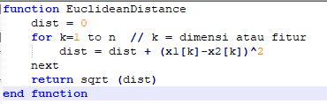
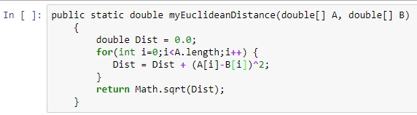
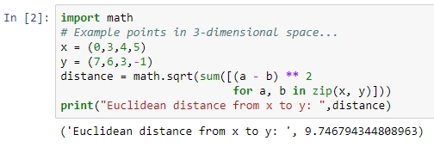

Euclidean distance
Euclidean distance antara point A dan B adalah
  $d\left(A,B\right)= \sqrt{\sum_{k=1}^{n}{{\left(A_{k}−B_{k}\right)}^{2}}}$
Java
Disini, k saya tulis sebagai i
Python

Slide 41
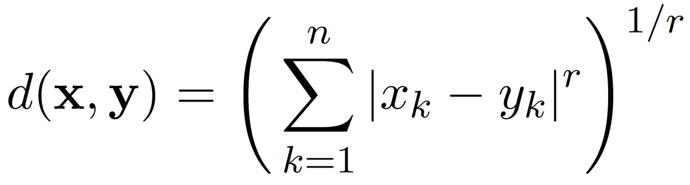

Minkowski Distance
Minkowski Distance merupakan generalisasi dari Euclidean Distance
Lebih mudahnya
$d\left(A,B\right)= \sqrt[r]{\sum_{k=1}^{n}{{|A_{k}^{}−B_{k}^{}|}^{r}}}$
r = parameter
r = 1 = city block
r = 2 = Euclidean distance
r = ∞= Chebyshev distance

Slide 42
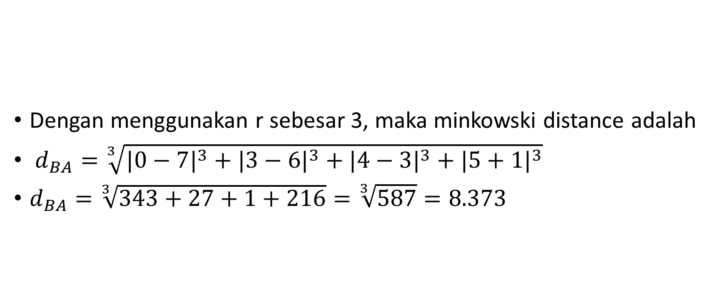
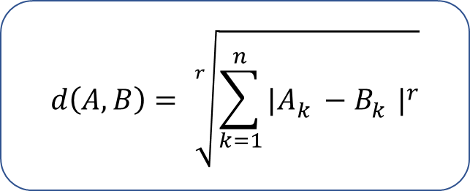
Minkowski Distance
$$d\left(A,B\right)= \sqrt[r]{\sum_{k=1}^{n}{{|A_{k}^{}−B_{k}^{}|}^{r}}}$$
Dengan menggunakan r sebesar 3, maka minkowski distance adalah
$d_{BA}=\sqrt[3]{{|0−7|}^{3}+{|3−6|}^{3}+{|4−3|}^{3}+{|5+1|}^{3}}$
$d_{BA}=\sqrt[3]{343+27+1+216}=\sqrt[3]{587}=8.373$
Object | Feature 1 | Feature 2 | Feature 3 | Feature 4
A | 0 | 3 | 4 | 5
B | 7 | 6 | 3 | -1

Slide 43
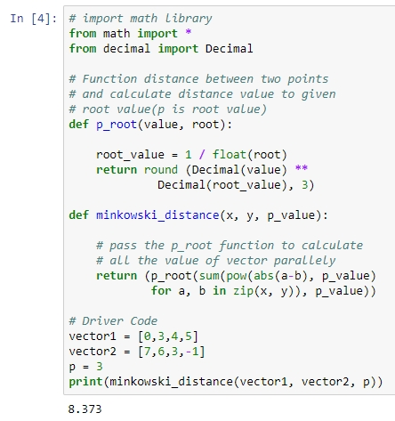
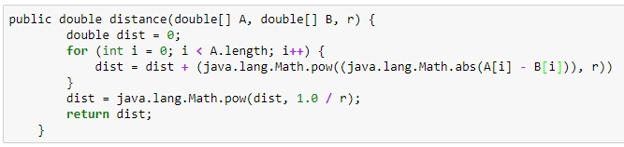
Minkowski Distance
$$d\left(A,B\right)= \sqrt[r]{\sum_{k=1}^{n}{{|A_{k}^{}−B_{k}^{}|}^{r}}}$$
Java
Disini, k saya tulis sebagai i
Python

Slide 44
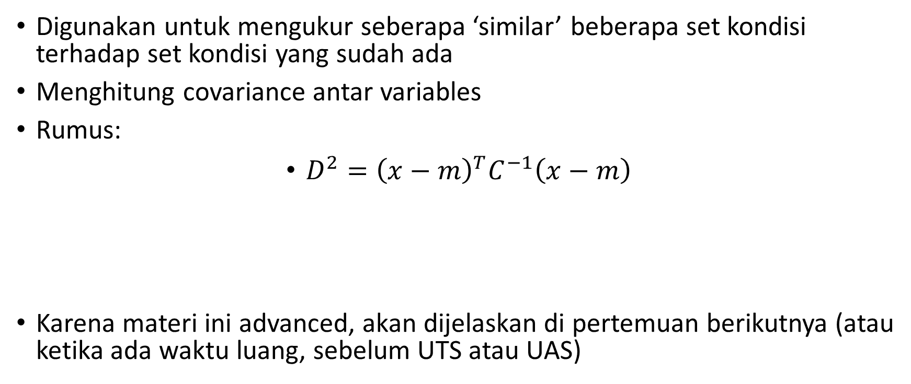
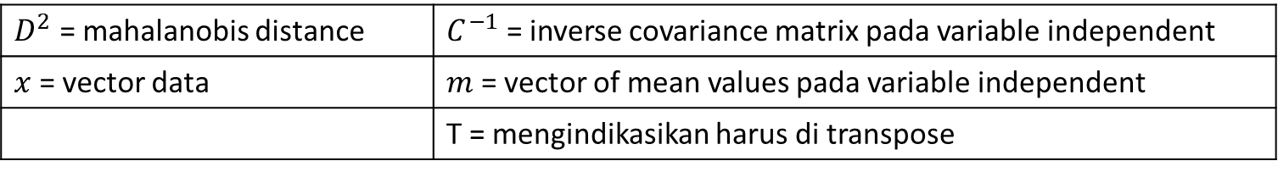
Mahalanobis distance
Digunakan untuk mengukur seberapa ‘similar’ beberapa set kondisi terhadap set kondisi yang sudah ada
Menghitung covariance antar variables
Rumus:
$D^{2}={\left(x−m\right)}^{T}C^{−1}\left(x−m\right)$
Karena materi ini advanced, akan dijelaskan di pertemuan berikutnya (atau ketika ada waktu luang, sebelum UTS atau UAS)
$D^{2}$ = mahalanobis distance | $C^{−1}$ = inverse covariance matrix pada variable independent
$x$ = vector data | $m$ = vector of mean values pada variable independent
 | T = mengindikasikan harus di transpose
Notes:
http://www.jennessent.com/arcview/mahalanobis_description.htm

Slide 45
Similarity Measures

Slide 46
Similarity antara binary vectors
Common situation is that objects, p and q, have only binary attributes
Compute similarities using the following quantities
f₀₁ = the number of attributes where p was 0 and q was 1
f₁₀ = the number of attributes where p was 1 and q was 0
f₀₀ = the number of attributes where p was 0 and q was 0
f₁₁ = the number of attributes where p was 1 and q was 1
Simple Matching and Jaccard Coefficients
SMC = number of matches / number of attributes
= (f₁₁ + f₀₀) / (f₀₁ + f₁₀ + f₁₁ + f₀₀)
Jaccard = number of 11 matches / number of non-zero attributes
= (f₁₁) / (f₀₁ + f₁₀ + f₁₁)

Slide 47
Contoh SMC dan Jaccard
Catatan:
asumsikan x adalah p
Asumsikan y adalah q
x = 1 0 0 0 0 0 0 0 0 0
y = 0 0 0 0 0 0 1 0 0 1
f₀₁ = 2 (jumlah atribut ketika p adalah 0 dan q adalah 1)
f₁₀ = 1 (jumlah atribut ketika p adalah 1 dan q adalah 0)
f₀₀ = 7 (jumlah atribut ketika p adalah 0 dan q adalah 0)
f₁₁ = 0 (jumlah atribut ketika p adalah 1 dan q adalah 1)
SMC = (f₁₁ + f₀₀) / (f₀₁ + f₁₀ + f₁₁ + f₀₀)
= (0+7) / (2+1+0+7) = 0.7
J = (f₁₁) / (f₀₁ + f₁₀ + f₁₁) = 0 / (2 + 1 + 0) = 0

Slide 48
Cosine similarity
If d₁ and d₂ are two document vectors, then
cos( d₁, d₂ ) = <d₁,d₂> / ||d₁|| ||d₂|| ,
where <d₁,d₂> indicates inner product or vector dot product of vectors, d₁ and d_{2,} and || d || is the length of vector d.
Example:
d₁ = 3 2 0 5 0 0 0 2 0 0
d₂ = 1 0 0 0 0 0 0 1 0 2
<d₁, d2> = 3*1 + 2*0 + 0*0 + 5*0 + 0*0 + 0*0 + 0*0 + 2*1 + 0*0 + 0*2 = 5
| d₁ || = (3*3+2*2+0*0+5*5+0*0+0*0+0*0+2*2+0*0+0*0)^{0.5} = (42) ^{0.5} = 6.481
|| d₂ || = (1*1+0*0+0*0+0*0+0*0+0*0+0*0+1*1+0*0+2*2) ^{0.5} = (6) ^{0.5} = 2.449
cos(d₁, d₂ ) = 0.3150

Slide 49
Materi tentang distance dan pendukung
Akan dijelaskan di pertemuan selanjutnya jika berkaitan dengan topik tersebut:
  Mahalanobis distance
  Correlation
  Information theory
    Mutual information
    Maximal Information Coefficient
    Entropy
  dll

Slide 50
Review Sebelum pertemuan selesai
Apa yang sudah kita pelajari pada pertemuan ini?
  pengenalan tentang data
  review tentang atribut
  tipe dataset
  kualitas data
  Disimilarity measures
  Similarity measures

Slide 51
Penutup
Pada pertemuan berikutnya, kita akan mempelajari dan membahas masih tentang data, tapi akan mengacu pada topik:
  Aggregation
  Sampling
  Dimensionality Reduction
  Feature subset selection
  Feature creation
  Discretization and Binarization
  Attribute Transformation

Slide 52
Tugas
Dikumpulkan pada:

Slide 53
selesai

